Slide 1
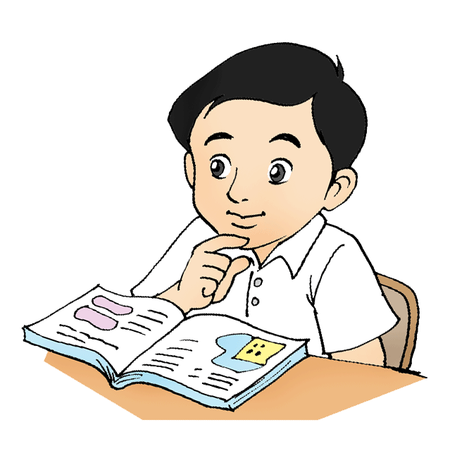
الدَّرس 21
اللّغةُ العربيّةُ – الحَلَقَةُ الأُولى – الصّفُ الثاني
فَكِّرْ مَعَ هِشامٍ
صفحة 27

Slide 2
أقرأُ النَّصَ :
هِشامٌ تِلْميذٌ ذَكِيٌّ، يُجيدُ الْقِراءَةَ وَالْكِتابَةَ، وَلَكِنَّهُ – أَحْيانًا – يُجيبُ عَنِ السُّؤالِ قَبْلَ أَنْ يُفَكِّرَ.
فِي حَصَّةِ الاسْتِمَاعِ قَصَّ المُعَلِّمُ هُذِهِ الْقِصَّةَ الْقَصيرَةَ:
((خَرَجَ الصَّيَّادُ وَمَعَهُ بُنْدُقِيَّتُهُ؛ لِيصْطادَ بَعْضَ الطُّيورِ. سَارَ الصَّيَّادُ بَيْنَ الأَشْجَارِ، فَوَجَدَ شَجَرَةً عَلَيْها سَبْعَةُ طُيورٍ، فَأَطْلَقَ بُنْدُقِيَّتَهُ عَلَيْهَا، وَأَسْقَطَ طائِرًا وَاحِدًا مِنْها، فَكَمْ طائِرًا بَقَى عَلى الشَّجَرَةِ؟))

Slide 3
وَقَبْلَ أَنْ يَنْتَهِيَ المُعَلِّمُ مِنْ سُؤالِهِ رَفَعَ هِشامٌ يَدَهُ، وَأَجَابَ: بَقَيَ عَلى الشَّجَرَةِ سِتَّةُ طُيورٍ.
ابْتَسَمَ المُعَلِّمُ، وَقَالَ: أَنْتَ يَا هِشامُ، تِلْميذٌ ذَكِيٌ نَشيطٌ، وَلَكِنْ ...يَجِبُ أَنْ تُفَكِّرَ قَبْلَ أَنْ تُجيبَ.
وَقَفَ تَلْميذٌ آخَرُ، وَأَجَابَ عَنِ السُّؤالِ، فَشَكَرهُ المُعَلِّمُ، وَصَفَّقَ لَهُ التَّلاميذُ، فَلِمَاذا؟

Slide 4
عَادَ هِشامٌ إِلى بَيْتِهِ، وَقَصَّ عَلى وَالِدِهِ مَا حَدَثَ فِي الْفَصْلِ، فَابْتَسَمَ وَالِدُهُ، وَقَالَ:
يَجِبُ عَلَيْكَ أَنْ تَعْمَلَ بِنَصيحَةِ المُعَلِّمِ يَا هِشامُ، وَأَنْ تُفَكِّرَ كَثيرًا قَبْلَ أَنْ تُجيبَ.
قَالَ هِشامٌ: سَمْعًا وَطَاعَةً يَا أَبِي.

Slide 5
وَفِي يَوْمٍ أَرادَ وَالِدُ هِشامٍ أَنْ يَتَأَكَّدَ مِن انْتِفاعِ هِشامٍ بِالنَّصيحَةِ، فَأَحْضَرَ ثَلاثَةَ صَناديقَ مُغْلَقَةً تَمامًا، وَقَالَ:
يا هِشامُ، يُوجَدُ فِي كُلِّ صُنْدوقٍ شَمْعَةٌ وَاحِدَةٌ، وَأُريدُ أَنْ تُخْبِرَني: فِي أَيِّ صُنْدوقٍ تُوجَدُ الشَّمْعَةُ المُشْتَعِلَةُ؟
فَكَّرَ هِشامٌ كَثيرًا قَبْلَ أَنْ يُجيبَ ... أُعْجِبَ وَالِدُهُ بِإِجَابَتِهِ، وَاشْتَرى لَهُ هَدِيَّةً جَميلَةً.
فَماذا كانَتْ إِجابَةُ هِشامٍ؟

Slide 6
ثانيًا: أفهمُ النَّصَ
1- أَخْتارُ الإِجابَةَ الصَّحيحَة الَّتي وُرَدَتْ فِي النَّصِّ.
أ- الصِّفَةُ الَّتي تَمَيَّزَ بِها هِشامٌ.
( مُهْمِلٌ ، ذَكيٌ ، عَنيدٌ).
ب- عَدَدُ الطُّيورِ عَلى الشَّجَرَةِ.
- ( خَمْسَةُ طيورٍ- سِتَّةُ طُيورٍ – سَبْعَةُ طُيورٍ ).

Slide 7
ثانيًا: أفهمُ النَّصَ
ج- الحِصَّةُ الِّتي قَرَأَ المُعَلِّمُ القِصَّةَ القَصيرَةَ فيها:
(حِصَّةُ الاسْتِماعِ ، حصة القراءة ، حصة الرَّسم)
د- أَخْرَجَ الصَّيادُ بُنْدُقِيَّتُهُ لِيصْطادَ:
( بَعْضُ الثَعالبِ، بَعْضُ الطُّيورِ ، بَعْضُ الغِزْلانِ)
2-أَسْتَخْرِجُ مِنَ الفِقْرَةِ (أ) جَمْعُ كَلِمَةِ:
طُيورٌ
طَيْرٌ

Slide 8
ثانيًا: أفهمُ النَّصَ
3- أَضَعُ عَلَامةَ (✓) وَعَلامةَ() فِي الْمُكَانِ الْمُنَاسِبِ:
1- أَجابَ هِشامٌ عَلى المُعَلِّمِ وَصَفَّقَ لَهُ التَّلَاميذُ. ( ) (√، ×)
2- قَالَ هِشامٌ : سَمْعًا وَطاعَةً يَا أَبي. ( ) (√، ×)
3- أَحْضَرَ الأَبُ أَرْبَعَةَ صَناديقَ مُغْلقَةً تمامًا. ( ) (√، ×)
❒
✓
❒

Slide 9
أَدَواتُ الاسْتِفْهامِ
تَخَيَّلْ أنَّكَ مُذيعٌ وَاطْرَحْ أَسْئِلَةً عَلى عائِلَتِكَ:
ماذا
كَمْ
لِماذا
كَيْفَ
مَتَى
يطرح الطالب الأسئلة شفهيًا

Slide 10
يَشْتَري هاني القِصَصَ، لأَنَّهُ يُحِبُّ القِراءةَ، أَهْداهُ أَبُوهُ مَكْتبَةً صَغيرةً رَتَّبَ هانِي الكُتَبَ وَالقِصَصَ فِي المَكْتَبَةِ، كُتُبُ هاني دائِمًا يُجَلدُها وَيُحافظُ عَليْها.
يَشْتَري هانِي القِصَصَ.
1- ماذا يَشْـتَري هانِي؟
2- لِماذا يَشْـتَري هاني القِـصَصَ؟
3- أَيْنَ يُرَتِّبُ هانِي الكُـتُـبَ؟
4- لِماذا كُـتُـبُ هاني نَظيـفَةٌ؟
لأَنْهُ يُحِبُّ القِراءةَ.
يُرَتِّبُ هاني الكُتُبَ فِي المَكْتَبَةِ.
لأنهُ دائمًا يُجَلِدُها وَيَحافِظُ عَلَيْها.
يجيبُ الطالب شفهيًا عن الأسئلة السابقة

Slide 11
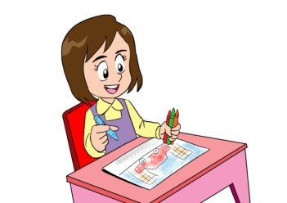
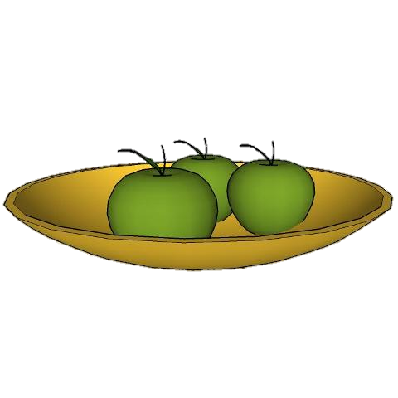
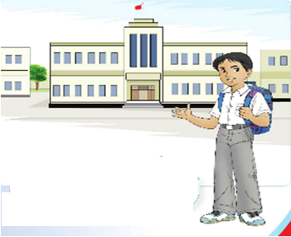
أُعَـبِّـرُ عَنِ الصُّورَةِ بِسُؤالٍ مُسْـتَخْدِمًا ( ماذا )
أُعَـبِّـرُ عَنِ الصُّورَةِ بِسُؤالٍ مُسْـتَخْدِمًا ( كَمْ)
أُعَـبِّـرُ عَنِ الصُّورَةِ بِسُؤالٍ مُسْـتَخْدِمًا ( مَتَى)
ماذا تَرْسِمُ البِنْتُ؟
كَمْ تُفاحَةٌ فِي الطَّبَقِ؟
مَتَى يَذْهَبُ الَولَدُ للمَدْرَسَةِ؟

Slide 12
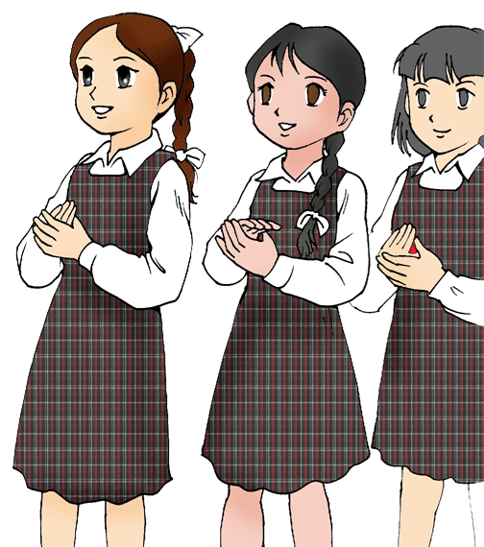
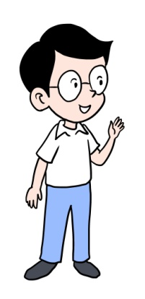
أَقْرأُ الأَمْثِلةَ الآتِيةَ:
رَأَيْتُ ثَلاثَ طالباتٍ.
شاهَدْتُ سَبْعَةَ أَوْلادٍ.

Slide 13
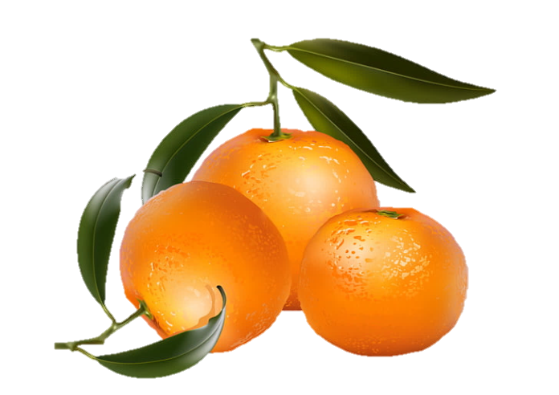
أُكْمِلُ الجُمَلَ:
عِنْدي -------- بُرْتُقالَاتٍ.
ثَلَاثُ
عِنْدي --------- كُتُبٍ.
سِتَّةُ

Slide 14
أُكْمِلُ الجُمَلَ:
تِسْعَ
شَاهَدْتُ ------- فَراشاتٍ .
فِي المَزْرَعَةِ ----------- أَرانِبٍ.
أَرْبَعَةُ

Slide 15
أَقْرأُ النَّصَّ
قَالَتْ فَاطِمَةُ :
دَجاجَتي تَرْقُدُ عَلى البَيْضِ مُنْذُ 20 يومًا. فِي هَذا الصَّباحِ فَقَسَ البَيْضُ وَخَرَجَتْ مِنْهُ أفْراخٌ صَغيرَةٌ
يُغَطْي جِسْمُها وَبَر أصفر. تتعلمُ الأفْراخُ أكلَ الْحُبوبَ مِن أُمِّها وتكْبُر بِسُرْعَةٍ ، وَيَظْهَرُ لَها ريشٌ جَميلٌ
ويَنْبُتُ لَها عُرفٌ. وَبَعْدَ أَرْبَعَةِ أَشْهُرٍ يَصيرُ الفَرْخُ دَجاجَةً تَبِيضُ، أَوْ دِيكًا يَصيحُ.

Slide 16
أُجيبُ عن الأسئلةِ الآتية:
20 يومًا
كَمْ يَوْمًا تَرْقِدُ الدَّجاجَةُ عَلى البَيْضِ؟
ضَعْ كُلَّ كَلِمَةٍ مِنَ الكَلِماتِ الآتيةِ فِي مَكانِها المُناسِبِ.
( ريش - وبر – عُرف )
الأَفْراخُ الصَغيرةِ يُغَطِّي جِسْمَها ..................... أصفر.
يَكْبَرُ الفَرْخُ بِسُرْعَةً وَيَنْبِتُ لَهُ ……………… وَيَظْهَرُ لَهُ .................. جَميلٌ.
وبر
ريشٌ
عُرفٌ

Slide 17
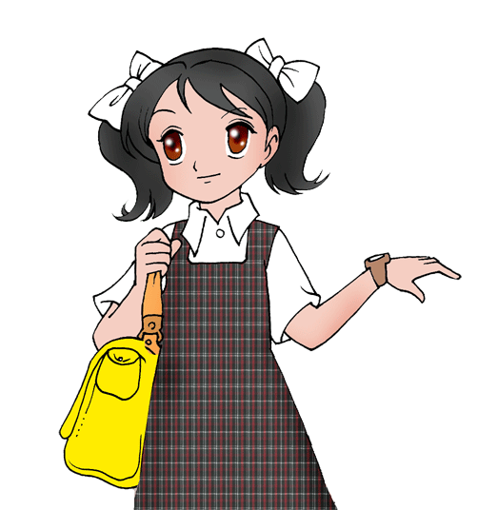
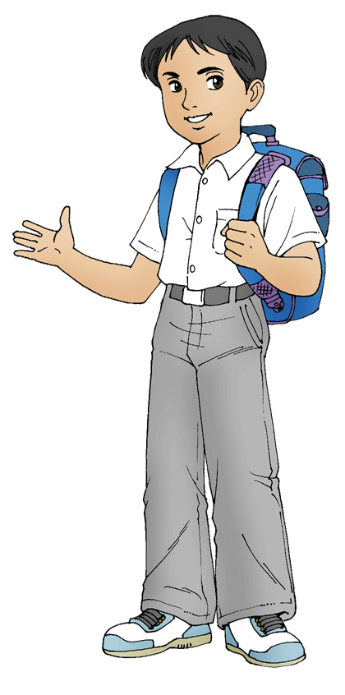
أُعيدُ كتابةَ الفقرةِ مستخدمًا " أحمد " بدل ”هـاجـر“.
هاجَرُ بِنْتٌ مُهذبةٌ، تَسْتَيقِظُ مِنْ نَوْمِها مُبَكِرَةً، وَتَغْسِلُ وَجْهَها بِالْماءِ وَالصَّابونِ، وَتَتَناولُ فُطورَها، ثُمَّ تَلْبِسُ مَلَابِسَها وَتَأْخُذُ حَقيبَتَها إِلى مَدْرَسَتِها.
أَحْمَدُ وَلَدٌ مُهَذِبٌ، يَسْتَيقِظُ مِنْ نَوْمِهِ مُبَكِرًا، وَيَغْسِلُ وَجْهَهُ بِالماءِ وَالصَّابونِ، وَيَتَناولُ فُطورَهُ، ثُمَّ يَلْبَسُ مَلابِسَهُ وَ يَأْخِذُ حَقِيبَتَهُ إِلى مَدْرَسَتِه.
يجيب الطالب عن الأسئلة على ورقة النشاط بعد طباعتها

Slide 18
أَحْسَنْتَ
حل بقية الأسئلة

Slide 19
حَاوِلْ مَرّةً أُخْرى
العودة إلى الأسئلة

Slide 20
أَحْسَنْتَ
حل بقية الأسئلة

Slide 21
حَاوِلْ مَرّةً أُخْرى
العودة إلى الأسئلة

Slide 22
أَحْسَنْتَ
حل بقية الأسئلة

Slide 23
حَاوِلْ مَرّةً أُخْرى
العودة إلى الأسئلة

